Slide 3
Notes:
Vad är Suntarbetsliv
Suntarbetsliv är en ideell förening som drivs av parterna i kommun- och regionsektorn.
Uppdraget är att bidra till och arbeta för friska arbetsplatser.
Tar fram forskningsbaserade verktyg, sprider forskning, kunskap och erfarenheter via nyhetsbrev, erbjuder stöd i form av ett Resursteam.
Allt är framtaget i partssamverkan.
Vänder sig i första hand till chefer och skyddsombud på arbetsplatsen och ger stöd till dem att jobba med arbetsmiljön i samverkan.

Slide 4
Notes:
Instruktion Bild 5-8 handlar om vad organisatoriska förutsättningar för chefer är för något och aspekter på det. Verktyget är ett stöd för utvecklingsarbete.
Talmanus
Välfärden behöver organisationer där chefer utför sitt uppdrag på ett effektivt sätt och mår bra. De välfärdsutmaningar som kommuner och regioner står inför är stora, sektorn präglas av högt engagemang och meningsfullt arbete men också av hög sjukfrånvaro och brist på flera yrkesgrupper som sjuksköterskor, lärare och socionomer.
Exempel: I en medelstor kommun identifierades chefernas arbetssituation - vilket omfattade antal medarbetare per chef, otydlighet i uppdraget och komplexiteten i uppdragen - som betydande riskfaktorer i chefernas arbetsmiljö. För att bli en friskare och mer hälsosam organisation och en mer attraktiv arbetsgivare började man stärka chefernas förutsättningar för att utföra uppdraget. Om cheferna har en god arbetsmiljö förbättras även medarbetarnas arbetsmiljö.
Ett sätt att utveckla och stärka sin organisation kan börja i perspektivet chefernas organisatoriska förutsättningar. Man kan uttrycka sig som så att en chef sällan är bättre än den organisation som den verkar i.
Vad är organisatoriska förutsättningar för något? Och varför ska man arbeta med dem?
Organisatoriska förutsättningar för chefer handlar om vilken typ av och vilken omfattning av administrativt stöd och tillgång till stödfunktioner som finns, om hur chefsuppdraget är formulerat och dialogen om det, och hur det ser ut i organisationen, hur många man leder, om verksamhetens geografiska spridning, om kommunikation mellan nivåer i organisationen, har chefen har tillgång till arenor där man sammanför frågor som ekonomi, arbetsmiljö och verksamhetens resultat och arbetar i samklang, mot samma mål.

Slide 5
Notes:
Talmanus Varför ska man arbeta med att utveckla organisatoriska förutsättningar för chefer och när är det lämpligt?
En chef som saknar stödfunktioner, eller som har 80 medarbetare att leda och hålla utvecklingssamtal med, som kanske har verksamheten utspridd på 7 geografiska platser, har en nästan omöjlig situation. Chefens arbetsmiljö påverkar såklart medarbetarna och det påverkar i sin tur brukarna (eleverna, patienterna).
Om man börjar se över förutsättningarna för verksamhetsnära chefer i syftet att ge dem utrymme att åstadkomma bättre resultat behöver man ofta tala om det på övergripande chefsnivå och med de verksamhetsnära chefernas närmaste chefer.
Förslag: Vi ska titta på en film med Annika Härenstam, forskare och projektledare för Chefios, som står för Chef, Hälsa, Effektivitet, Förutsättningar i Offentlig Sektor. Forskningen visade att många chefer saknade rätt organisatoriska förutsättningar för att kunna göra ett bra jobb. Länk.

Slide 6
Notes:
Film 1 min (startar automatiskt i visningsläge):
Annika Härenstam talar om organisatoriska förutsättningar

Slide 7
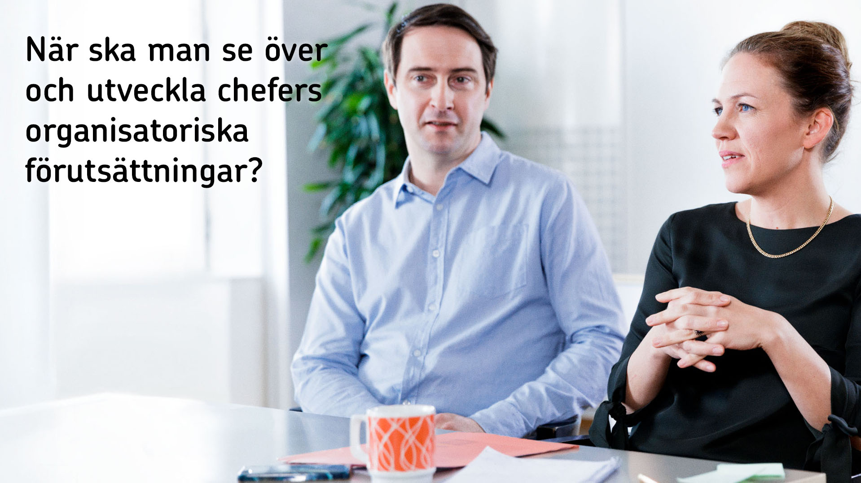
Notes:
Efter filmen Frågan som ställdes i samband med forskningsprojektet Chefios var ”Vad behöver chefer för att utföra sitt uppdrag och samtidigt må bra?”. För att svara på det genomfördes forskningsprojektet Chefios som står för Chef, Hälsa, Effektivitet, Förutsättningar i Offentlig Sektor.
Forskningen visade att många chefer saknade rätt organisatoriska förutsättningar för att kunna göra ett bra jobb och att det blev mer eller mindre avgörande för chefens resultat i verksamheten.
När finns det anledning att se över chefers organisatoriska förutsättningar?
När kommunikationen mellan strategisk och operativ ledning inte hänger ihop, t ex kan det yttra sig i att strategisk ledning talar om mål och strategier, budget i balans. Medan operativ ledning talar om kvalitet, arbetsmiljö och verksamhetsutveckling
När bristen på chefer och medarbetare med rätt kompetens är så hög att cheferna inte hinner med verksamheten och tonen i verksamheterna är att ”vi orkar inte mera”.
När man ser olika resultat mellan liknande verksamheter.
När stödfunktionerna uppfattas som ”stör-funktioner”.

Slide 8
Skapa förutsättningar för chefsuppdraget
Skifta fokus till organisation från individ
Ge stöd i chefsarbetet
Stärk dialogen i hela organisationen
Ge chefen ett rimligt antal medarbetare
Erbjud jämlika villkor
Notes:
Talmanus Det är det här det handlar om
Att skapa förutsättningar i organisationen för att chefer ska lyckas i sitt uppdrag:
Skifta fokus från individ till organisation. Jämför arbetsvillkoren för chefer inom olika typer av verksamheter. Fundera över hur skillnaderna påverkar förutsättningar att utföra uppdraget och nå goda resultat.
Ge stöd i chefsarbetet. Stödfunktioner som IT, HR m fl samordnar sina insatser så att de hänger ihop och ger de verksamhetsnära cheferna ett gott ledningsstöd, dvs ge ett tillräckligt och samordnat ledningsstöd.
Stärka dialogen i hela organisationen. Skapa arenor för dialog i organisationen. Chefer på olika nivåer kan mötas och diskutera verksamhetens mål och resurser. Se över mötesstrukturerna och funder över vad som finns på agendan.
Ge ett tillräckligt och samordnat ledningsstöd kan också handla om att ge chefen ett rimligt antal medarbetare. Kan chefen vara tillgänglig för sina medarbetare och har chefen utrymme att utveckla verksamheten?
Erbjuda jämlika villkor. Våga jämföra och synliggöra arbetsvillkoren i de olika verksamheterna och förvaltningarna utifrån jämställdhets- och rättviseaspekter, t ex mellan kvinno- och mansdominerade verksamheter.

Slide 9
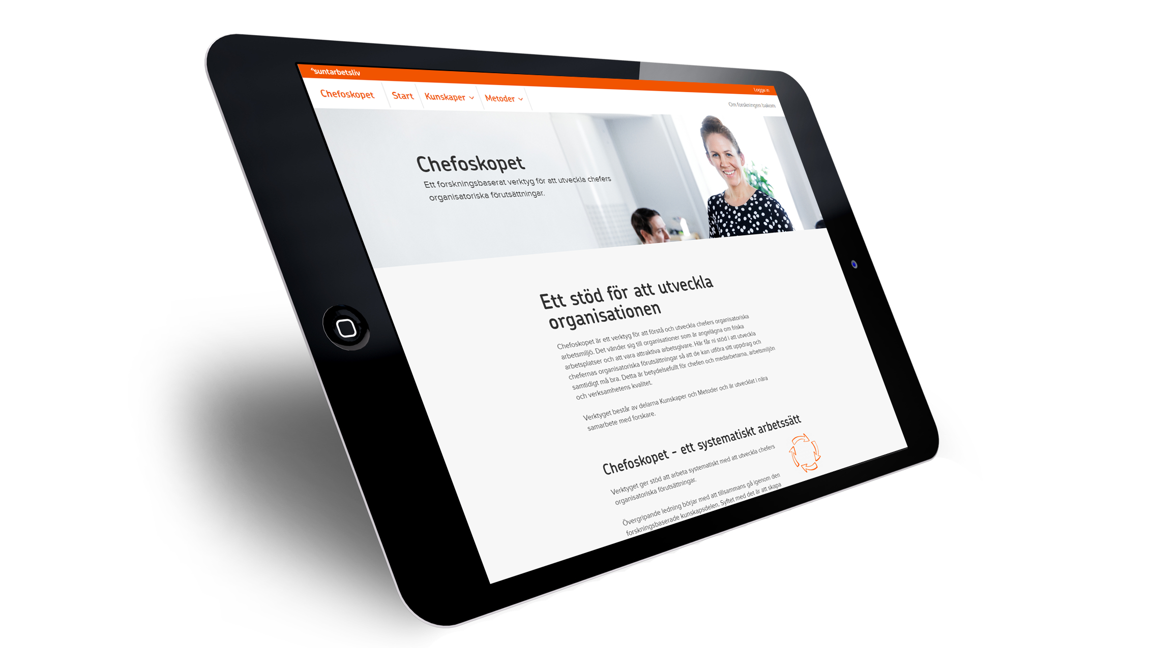
Notes:
Instruktion Bild 9-12 handlar om innehållet i Chefoskopet.
Bild som visar hur verktyget ser ut
Chefoskopet finns tillgängligt för alla på Suntarbetsliv.se

Slide 10
Från kunskap till goda förutsättningar för chefer
Notes:
Bild på en övergripande process i organisationen med tidsaspekter.
Talmanus Så här kan ett upplägg se ut:
Verktyget består av en del som bidrar till kunskaper och insikter om frågorna, om kommunikationens betydelse och vilka framgångsfaktorer för förändring som kan vara viktiga att känna till. Den delen i Chefoskopet heter Kunskaper. Man börjar där.
Den andra delen, Metoder, ger stöd i arbetet med att ta reda på hur verkligheten i den egna organisationen ser ut: inventera, kartlägga, analysera och prioritera vilka insatser som ska göras. Den del som kallas Metoder involverar flera chefsnivåer.
Åtgärderna läggs in i en handlingsplan som följs upp.

Slide 11
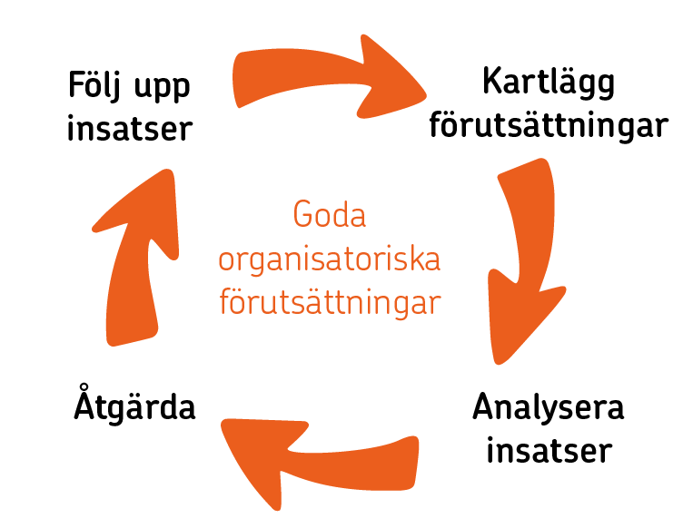
Systematiskt arbetssätt
Notes:
Ett systematiskt arbetssätt ger kontinuitet och rutiner för att regelbundet se över och justera, förbättra och arbeta med ständiga förbättringar. Det gäller även arbetet med chefers organisatoriska förutsättningar.

Slide 12
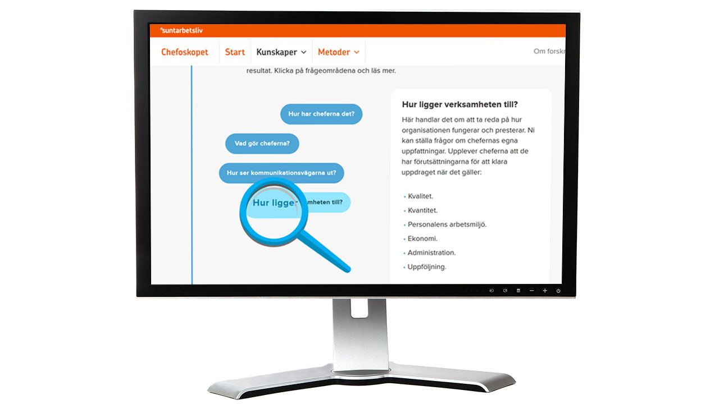
Centrala frågor att arbeta med tillsammans
Notes:
Bild att använda för att visa hur övningar ser ut och vad dialogen ska handla om.
Det är de här huvudfrågorna som man arbetar med: Vad gör cheferna, hur har cheferna det och hur ser kommunikationsvägarna ut.
I Kunskapsdelen finns alltså stationer som ger stöd i dialogen om chefernas organisatoriska förutsättningar.
Att ta reda på hur cheferna har det, vad cheferna gör och hur kommunikationsvägarna ser ut.

Slide 13
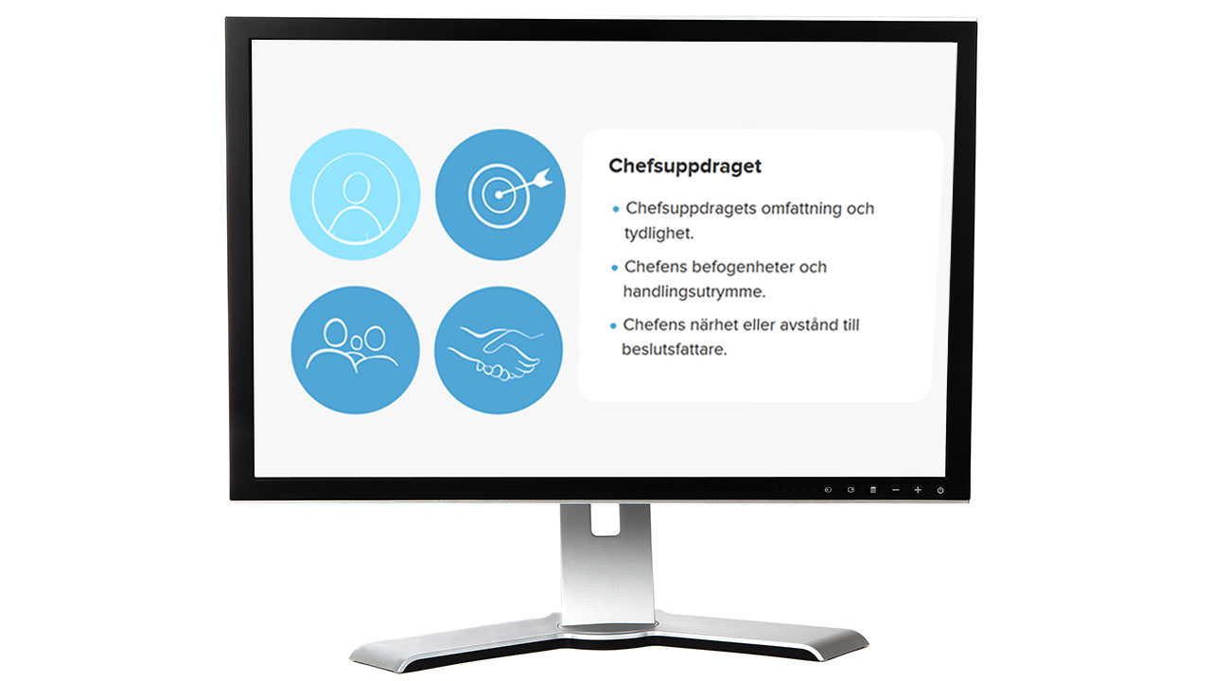
Centrala frågor att arbeta med tillsammans
Notes:
Bild att använda för Bild att använda för att visa hur övningar ser ut och vad dialogen ska handla om.
Huvudfrågorna som man arbetar med är: Vad gör cheferna, hur har cheferna det och hur ser kommunikationsvägarna ut. Ett delmoment är t ex att ha en dialog om chefsuppdraget, vad som ingår och ser chefsuppdraget likadant ut i hela organisationen. Svaren på frågorna kommer ge en bild av hur verksamheten ligger till.
I Kunskapsdelen finns alltså stationer som ger stöd i dialogen.
Att ta reda på hur cheferna har det, vad cheferna gör och hur kommunikationsvägarna ser ut.
Vägledning för att inleda dialog om chefsuppdraget.

Slide 14
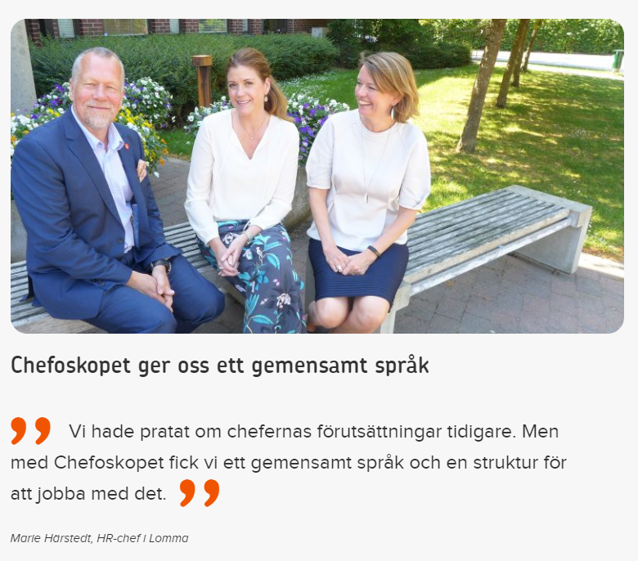
Kunskap och insikt
Får begrepp
Skapar gemensamt språk
Ger samsyn och förbättrad dialog
Skapar struktur
Notes:
Tre skånekommuner – Lomma, Burlöv och Kävlinge - arbetade med Chefoskopet under 2018. När de fick frågan hur det har gått svarade de såhär:
Vi fick ett gemensamt språk i ledningsgruppen, gemensamma begrepp ledde till ökad samsyn och förbättrad dialog.
Deras erfarenheter finns beskrivna i en film (ev titta på film här).
I Skånekommunerna arbetade man inom ramen för ett större ESF-projekt (PEPP) och med stöd av en extern processledare.

Slide 15
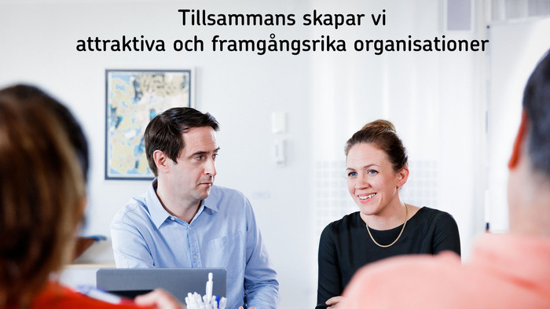
Notes:
AVSLUTNING
Det går att förändra och skapa framgångsrika, attraktiva verksamheter (kommuner och regioner) där man kan och vill arbeta och göra skillnad.
Chefoskopet ger systematiskt stöd i arbetet med att utveckla de verksamhetsnära chefernas förutsättningar.

Slide 16
Nästa steg
Diskussion/Dialog
Beslut – hur går vi vidare
Process med upplägg och resurser
Kontaktpersoner
Notes:
Presentationen avslutas.
--
Inför presentationen bör det finnas tankar om nästa steg och vad som händer efter presentationen. Vilket är kommande steg? Fundera över det och skriv in i sista bilden. Det som är skrivet idag är en bruttolista över möjliga ämnen som behöver behandlas efter presentationen.
Det finns flera tips på Chefoskopets sida Börja som anger hur ni kan gå vidare. Viktigt för ledningsgruppen att veta är att det är de som ska arbeta vidare med frågan t ex genom att börja med Chefskopets Kunskapsdel.
--
Utvärdering till dig som tagit del av och använt presentationen:
Fick du svar på frågorna?
Varför ska man använda Chefoskopet
Vad blir utfallet
Hur ska man jobba och vilka steg innehåller processen
När ska man jobba med verktyget
Praktisk vägledning t ex tidsåtgång, processledning, vilka ska vara inblandade etc

